Slide 1
«Строительство установки
частичного обессоливания воды
в цехе ПВСиТК филиала «Азот»
АО «ОХК «УРАЛХИМ»
в городе Березники»
г. Березники 2024 г.

Slide 2
Содержание
Введение.......................................................................................................................................................................................3
Цели и задачи...............................................................................................................................................................................4
Обоснование выбора участка.....................................................................................................................................................5
Местоположение участка под размещение полигона..............................................................................................................6
Таблица показателей...................................................................................................................................................................7
Фотографии места размещения полигона................................................................................................................................8
Характеристика площадки.........................................................................................................................................................9
Ситуационная схема..................................................................................................................................................................10
Схема технологическая, принципиальная...............................................................................................................................11
Режим работы предприятия......................................................................................................................................................12
Предлагаемая схема планировочной организации земельного участка полигона..............................................................13
Перечень размещаемых объектов............................................................................................................................................14
Методы утилизации...................................................................................................................................................................15
Охрана труда и ТБ.....................................................................................................................................................................16
Нормативно-техническая документация.................................................................................................................................17
Выводы........................................................................................................................................................................................18
2

Slide 3
Введение
Рассматриваемая установка предназначена для очистки речной воды. Полученная частично обессоленная вода используется в производственных процессах предприятия Филиал «Азот» АО «ОХК «УРАЛХИМ» в городе Березники.
Исходной водой для производства обессоленной воды является как вода реки Кама, так и смесь речной воды р. Кама с оборотной водой ВОЦ (водооборотный цикл). Подпиточной водой для ВОЦ является вода реки Кама.
Предприятием планируется эксплуатировать установку по очистке воды только на территории своей хозяйственной деятельности. Установка произведена Научно-производственной компанией АО «НПК Медиана-Фильтр».
Предлагаемая технология подготовки воды в период эксплуатации не оказывает негативное воздействие на окружающую среду.
3

Slide 4
Цели и задачи
Основной целью реализации планируемой деятельности является перевооружение систем очистки воды на предприятии с ионообменных смол на обратный осмос, являющейся более экологически безопасным.
Необходимость реализации планируемой деятельности связано с уменьшением экологического воздействия от предприятия.
Мощность установки:
Пути достижения цели:
■ Установка позволит получать необходимое количество чистой воды, забор которой будет происходить из реки Кама, а также будет происходить нейтрализация образующихся сточных вод на предприятии.
■ Производительность установки по частично обессоленной воде 600 м3/час (пик 690 м3/ч в течение 7 дней), потребность в исходной воде до 1100 м3/ч. Производительность установки должна обеспечивать потребность подачи воды с учетом расходов воды на собственные нужды по всем ступеням очистки.
4

Slide 5
Обоснование выбора участка
Проектируемое здание установки частичного обессоливания воды (БОУ) расположено на земельном участке, который является собственностью предприятия (кадастровый номер 59:03:0000000:52), общей площадью 1377016 кв.м.
Выбор участка для размещения проектируемого объекта проводился по следующим направлениям:
• расположение участка на наличие существующих объектов;
• расположение участка с возможностью подъезда и подключения к инженерным
сетям;
• геологические и гидрометеорологические условия;
• схема планировочной организации земельного участка;
• мероприятия по охране окружающей среды;
• мероприятия по обеспечению пожарной безопасности;
• инженерно-технических мероприятия гражданской обороны и мероприятия по
предупреждению чрезвычайных ситуаций;
• сведения о земельном участке, размере, категории земель.
5

Slide 6
Местоположение участка под размещение установки
6

Slide 7
Таблица показателей
Показатели | Ед. изм. | Участок
Местоположение | - | Западная часть промузла города Березники на левом берегу реки Камы
Категория земель | - | Земли населенных пунктов
Площадь вновь исправшиваемых земель | га | Не требуется
Площадь земельного участка под строительство | м2 | 1377016
Пощадь застройки | м2 | 2358,4
Таблица 1
Объекты существующей инфраструктуры:
• производственные здания | -
• технологические эстакады | - | м\к по ж\бетонным опорам
• проезды | - | Автодорога с твердым покрытием
Глубина промерзания для глинистых грунтов | м | 1,9
Возможность затопления | - | Территория площадки не затапливается при 1% обеспеченности
Близость водных объектов |  | Цех расположен на удаленном расстоянии от ближайшего водотока р.Кама на расстоянии 425м
Наличие территорий с особым статусом и ограниченным режимом природопользования:
• особо-охряняемые территории | - | нет
• зоны санитарной охраны источников водоснабжения | - | нет
• водоохранные зоны | - | нет
• места проживания и природопользования (родовые угодья) Малочисленных народов Севера | - | нет
• объекты археологического и культурно-исторического наследия | - | нет
Близлежайший населенный пункт и расстояние | - | с восточной стороны по ул. Березниковская, 65 на расстоянии 1,18 км от границы промплощадки; с южной стороны поселок Чкалово на расстоянии 1,28 км от границы промплощадки предприятия; с западной стороны через р. Кама в г. Усолье, ул. Ломоносова, 1а на расстоянии 2,3 м от границы площадки предприятия; -с северной стороны жилых домов нет.
7

Slide 8
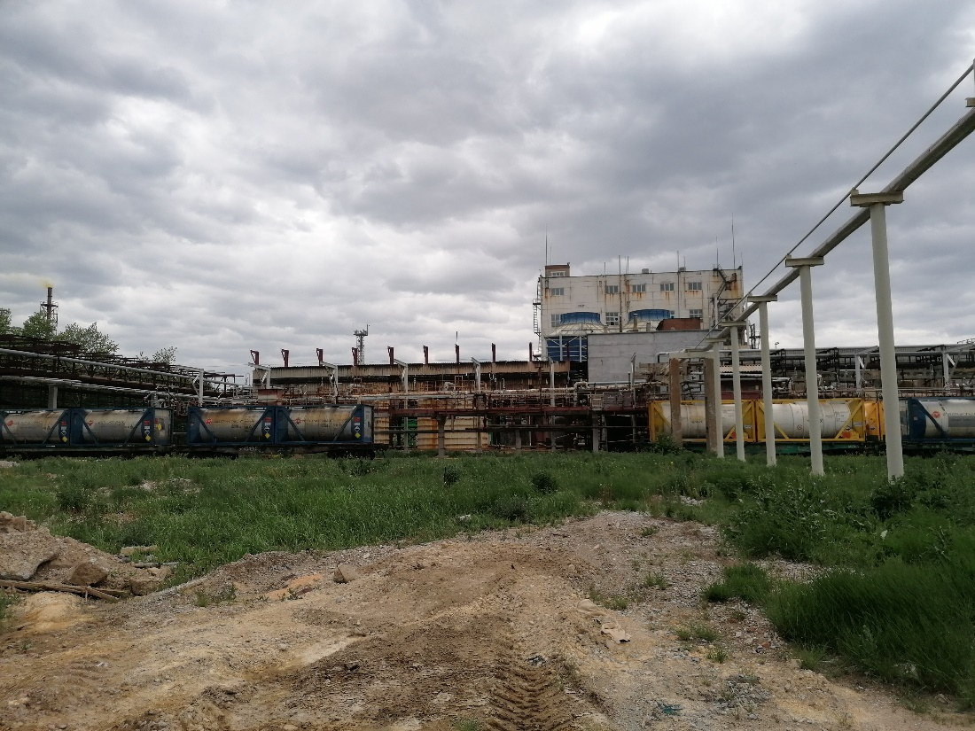
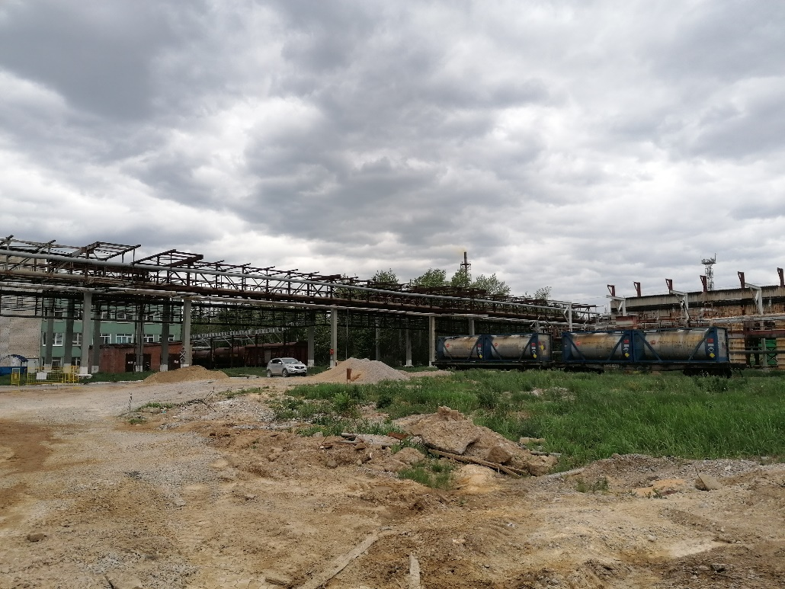
Фотографии места размещения цеха
8

Slide 9
Характеристика площадки
Выбранный участок имеет определенные преимущества и является из всех предложенных вариантов наиболее оптимальным участком для размещения установки:
В административном отношении участок изысканий расположен Пермский край,
г. Березники, ул. Чуртанское шоссе, 75, промышленная площадка Филиал «Азот»
АО «ОХК «УРАЛХИМ».
Территория застроена различными производственными сооружениями с большим количеством подземных и наземных коммуникаций.
Площадка находится в центре предприятия.
В настоящее время на площадке выполнена техническая рекультивация (спланирована, травяной покров и щебень). В геоморфологическом отношении площадка изысканий расположена на поверхности I левобережной надпойменной террасы р. Камы и находится в зоне подпора Камского водохранилища.
Рельеф участка работ ровный, практически повсеместно спланирован насыпными грунтами, высотные отметки поверхности изменяются в пределах 109,67-110,45м в Балтийской системе высот.
Уклон естественной поверхности земли на участке изысканий отсутствует.
Объекты гидрографии на участке изысканий отсутствуют.
9

Slide 10
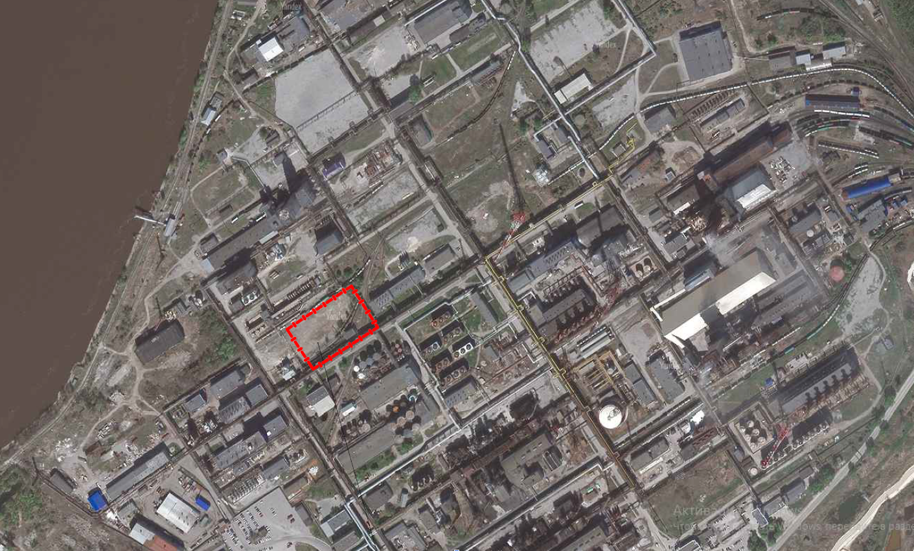
Ситуационная схема
10

Slide 11
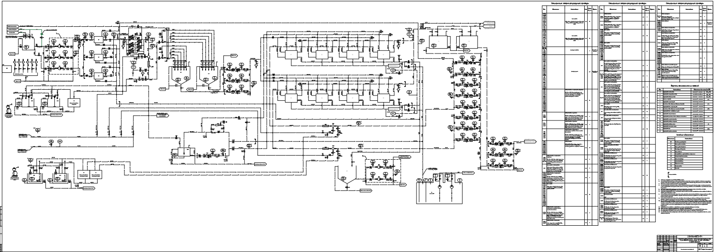
Схема технологическая, принципиальная (часть 1 из 3-х)
11

Slide 12
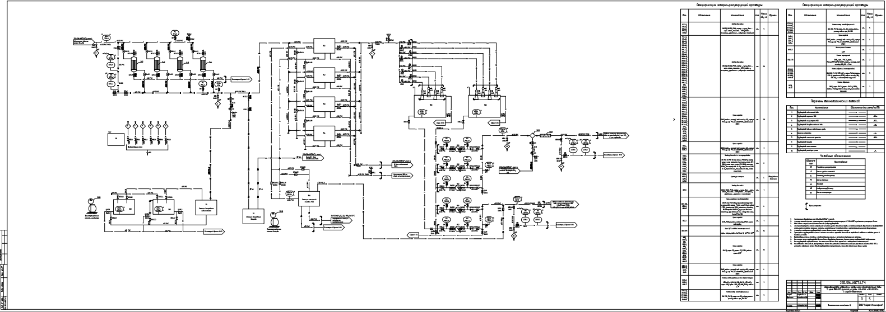
Схема технологическая, принципиальная (часть 2 из 3-х)
11

Slide 13
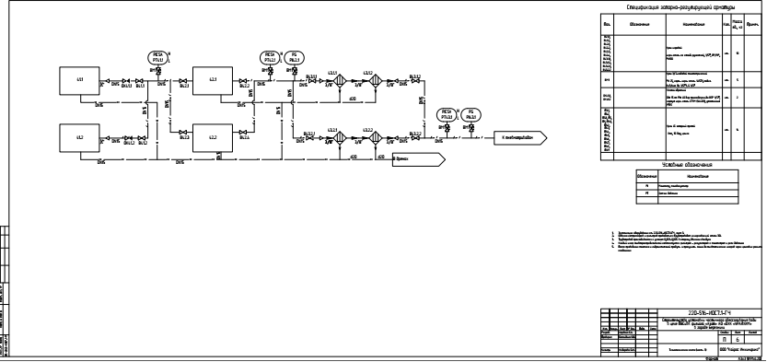
Схема технологическая, принципиальная (часть 3 из 3-х)
11

Slide 14
Режим работы предприятия
Режим работы круглосуточный. Два оператора в смене 12 часов. Начальник отделения – режим работы девной (8 часов).
12

Slide 15
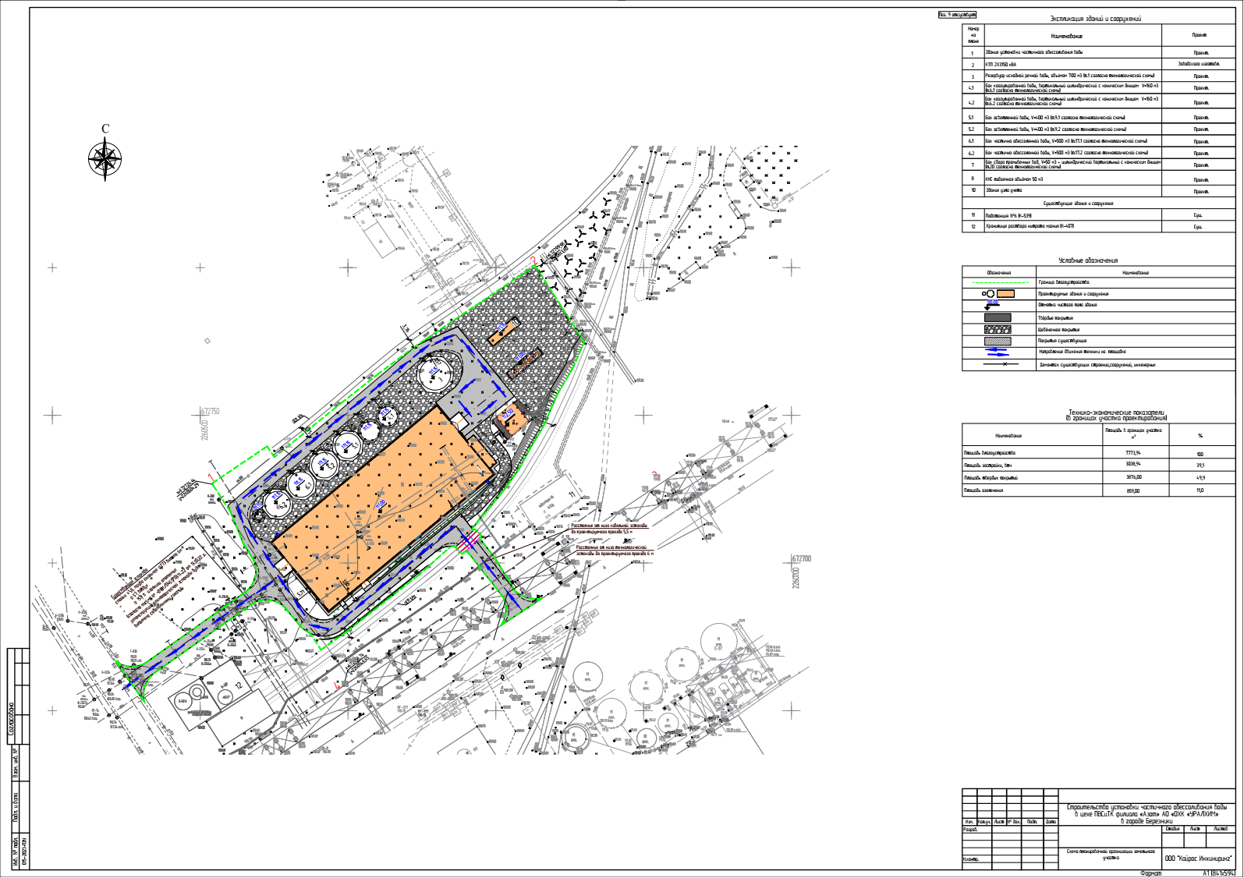
Предлагаемая схема планировочной организации земельного участка М 1:500
13

Slide 16
Перечень размещаемых объектов
На площадке запроектированы следующие здания и сооружения:
Предприятием планирует размещение установки по очистке воды на территории своей хозяйственной деятельности. Установка произведена Научно-производственной компанией АО «НПК Медиана-Фильтр».
14

Slide 17
Технология очистки
ОПИСАНИЕ ТЕХНОЛОГИЧЕСКОЙ СХЕМЫ
ПОЛУЧЕНИЯ ЧАСТИЧНО ОБЕССОЛЕННОЙ ВОД
Исходной водой для производства частично-обессоленной воды является как вода реки Кама, так и смесь речной воды р. Кама с оборотной водой ВОЦ. Подпиточной водой для ВОЦ является вода реки Кама. Показатели качества исходной воды приведены в таблице 1 и таблице 2.
Производительность установки по частично-обессоленной воде 600 м3/час (пик 780 м3/ч в течение 7 дней), потребность в исходной воде до 1080 м3/ч. Производительность установки должна обеспечивать потребность подачи воды с учетом расходов воды на собственные нужды по всем ступеням очистки. Показатели качества частично-обессоленной воды приведены в таблице 3.
Исходная вода с температурой +5…+30 °С и давлением 0,55 МПа поступает в бак исходной воды (поз. 1).
Из бака исходной воды (поз. 1) насосами исходной воды 2.1 - 2.3 (2 в работе, 1 в резерве) осуществляется подача воды на три параллельно работающие установки механической фильтрации 3.1-3.3.
15

Slide 18
Технология очистки
15

Slide 19
Технология очистки
Фильтрат с трех автоматических станций механической фильтрации объединяется в общий коллектор и поступает на узел подогрева воды поз.4 (4.1-4.3), где проводится подогрев воды до температуры 20-25⁰С. Подогретая вода подается в баки коагулированной воды (поз. 6.1, 6.2).
В поток подогретой исходной воды проводится дозирование раствора щелочи для увеличения щелочности воды и оптимизации процесса коагуляции. Раствор щелочи подается из существующего хранилища центробежными насосами (Q=40 м³/ч, Р=3 кгс/см²) по трубопроводу от существующей сети реагентов через гребенку, размещаемую в здании установки обессоливания.
15

Slide 20
Технология очистки
15

Slide 21
Технология очистки
15

Slide 22
Технология очистки
Для проведения химичащих промывок установок ультрафильтрации устанавливаются дозирующие станции гипохлорита натрия и щелочи (очистка с высоким значением рН).
Раствор гипохлорита натрия подается на станции дозирования из расходных баков гипохлорита натрия объёмом 500 л, 24.1-24.2. Расходные баки гипохлорита натрия состоят из двух бесшовных вертикальных цилиндрических резервуаров – внешнего и помещенного в него внутреннего. Внешний резервуар играет роль поддона и исключает розлив жидкости при аварийном разрушении резервуара. Готовый раствор гипохлорита натрия перекачивается в расходный бак из поставляемой тары бочковым насосом. Расходные баки оборудованы фильтрами дыхания для поглощения паров гипохлорита натрия. Контроль уровня в баках ведется по показаниям уровнемеров, для контроля протечки в поддоне установлено реле уровня.
На промывку установки ультрафильтрации раствор щелочи подается через гребенку, размещаемую на напорном трубопроводе.
Готовый раствор щелочи подаётся на гребенку из существующего хранилища центробежными насосами (Q=40 м³/ч, Р=3 кгс/см²) по трубопроводу от существующей сети реагентов.
15

Slide 23
Технология очистки
15

Slide 24
Технология очистки
15

Slide 25
Технология очистки
15

Slide 26
Технология очистки
15

Slide 27
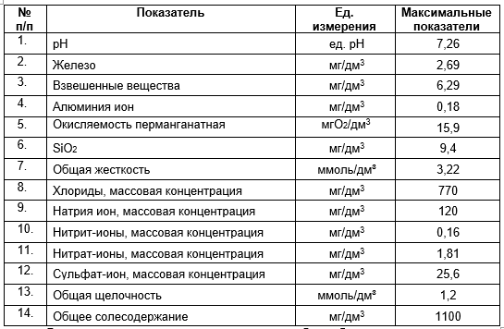
Технология очистки
Таблица 1. Показатели качества речной воды
15

Slide 28
Технология очистки
15

Slide 29
Охрана труда и ТБ
Техника безопасности установки- это совокупность мероприятий организационного и технического характера, которые направлены на предотвращение на производстве несчастных случаев и на формирование безопасных условий труда.
На проектируемом объекте организм человека может быть подвержен воздействию физических, химических и вредных производственных факторов.
Основные физически опасные и вредные производственные факторы: движущиеся машины, повышенная или пониженная влажность воздуха, повышенная или пониженная температура воздуха, недостаточная освещенность рабочей зоны.
Основной опасный химический фактор: токсичность нефтепродуктов и их паров (загазованность рабочей зоны).
Мероприятия по охране труда
Степень автоматизации процессов дает возможность свести к минимуму пребывание людей в зонах с возможными выделениями вредных продуктов.
Компоновка технологического оборудования и местных приборов выполнена с учетом безопасности обслуживания, удобства ремонта, ревизий.
Основными факторами, определяющими опасность предприятия, является пожароопасность, токсичность участвующих в технологическом процессе сред.
Условиями безопасности объекта, исходя из факторов опасности, является поддержание рабочих параметров технологического процесса в регламентированных пределах.
Выполнение этих условий обеспечивается за счет:
• рационального размещения производственного оборудования и организация рабочих мест;
• соблюдения персоналом требований внутренних технологических регламентов,правил внутреннего трудового распорядка;
• обучения работников, проверки их знаний и навыков безопасности труда;
• систем автоматизации и контроля;
• соблюдения соответствующих норм для технологических процессов.
16

Slide 30
Нормативно-техническая документация
Федеральный закон от 21 июля 1997 г. № 116-ФЗ "О промышленной безопасности опасных производственных объектов";
Федеральный закон от 30 декабря 2009 г. № 384-ФЗ "Технический регламент о безопасности зданий и сооружений";
Федеральный закон от 10 января 2002 г. N 7-ФЗ "Об охране окружающей среды"
(в редакции от 27.12.2009);
Федеральный закон от 23 ноября 1995 г. № 174-ФЗ «Об экологической экспертизе»
(в редакции от 17.12.2009);
Федеральный закон от 30.03.1999 г. №52-ФЗ «О санитарно-эпидемиологическом благополучии населения»;
Градостроительный кодекс Российской Федерации от 29 декабря 2004 г. N 190-ФЗ
(с изменениями и дополнениями);
Положение об оценке воздействия намечаемой хозяйственной и иной деятельности на окружающую среду в Российской Федерации (утвержденное приказом Госкомэкологии от 16.05.2000 г. №372)
17

Slide 31
Выводы
1. В проектной документации учтены требования нормативнотехнической документации на размещение установки.
2. Детализированы и конкретизированы проектные решения по конструкции установки.
3. Даны рекомендации по получению частично обессоленной воды.
4. При компоновке генерального плана соблюден принцип группирования объектов по функциональному назначению и размещение их в самостоятельных зонах (производственной и вспомогательной), что в свою очередь обеспечивает промышленную и пожарную безопасность.
5. При выборе технологического оборудования учтены требования экологической безопасности.
6. Система организации рельефа площадки определена гидрологическими условиями местности.
18

